Slide 1

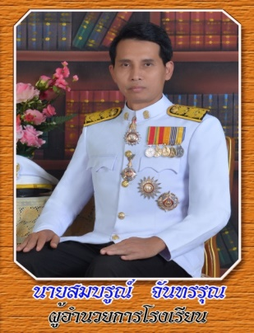


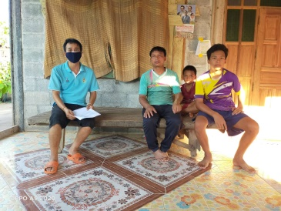
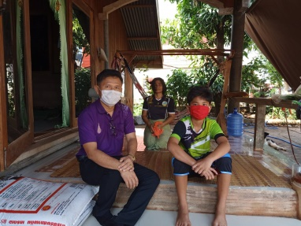
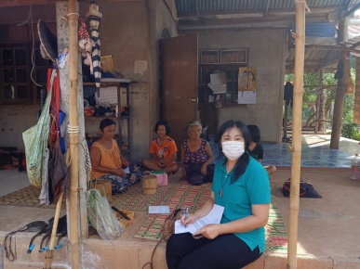
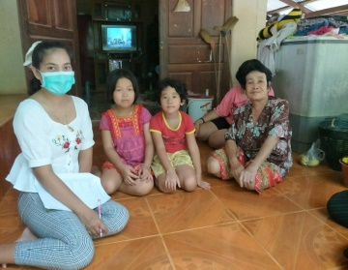
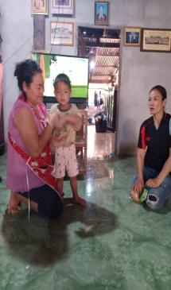
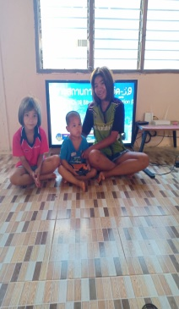
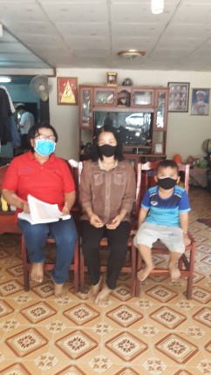
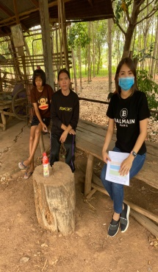
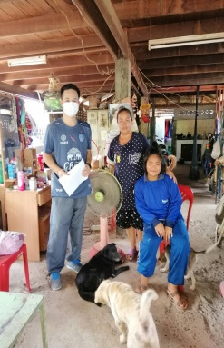
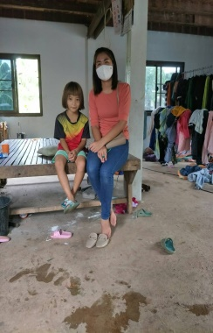
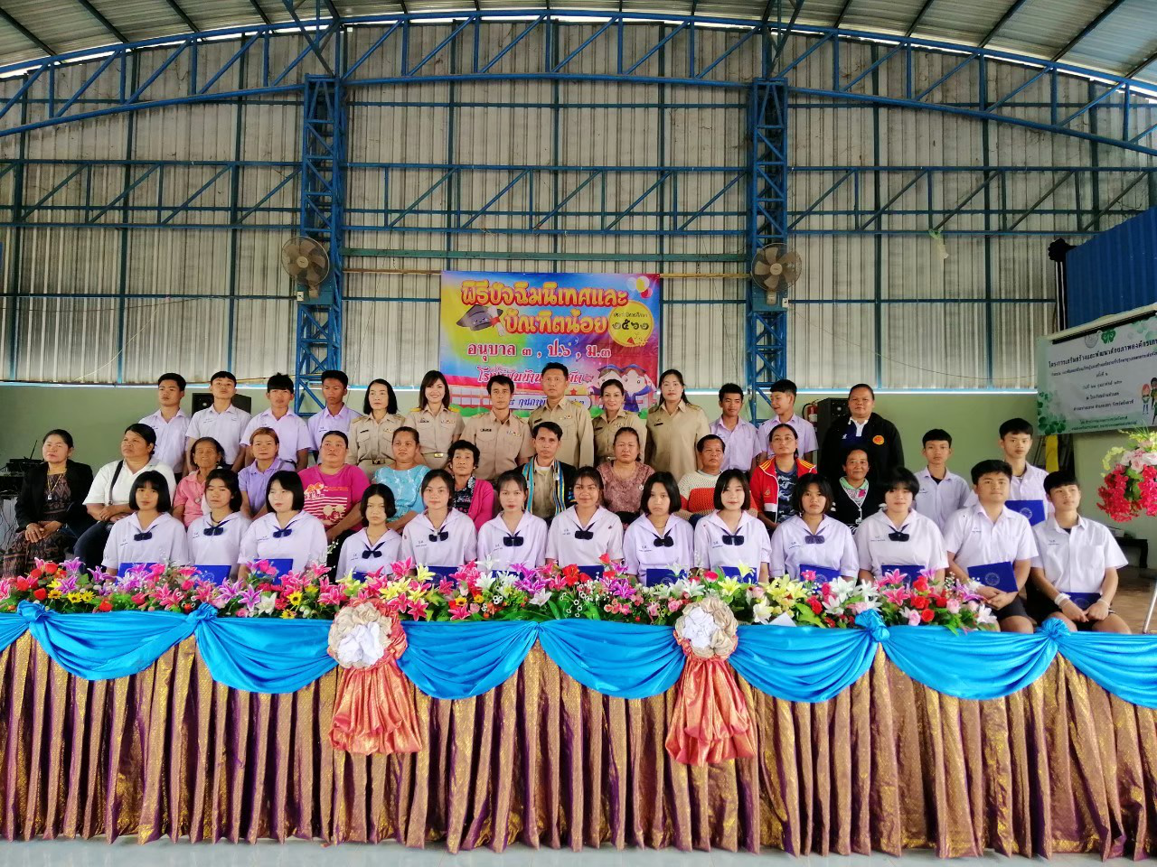
โรงเรียนบ้านหัวแฮต
สำนักงานเขตพื้นที่การศึกษาประถมศึกษาบึงกาฬ
จดหมายข่าว โรงเรียนบ้านหัวแฮต ฉบับที่ ๒ พฤษภาคม ๒๕๖๓
วันจันทร์ ที่ ๑๑ เดือนพฤษภาคม ๒๕๖๓ คณะครูและบุคลากรโรงเรียนบ้านหัวแฮต ออกเยี่ยมบ้านนักเรียนและผู้ปกครอง เพื่อสำรวจความต้องการ กล่องทีวีดิจิตอลและเครื่องรับโทรทัศน์ สำหรับการเรียนทางไกลผ่านดาวเทียม ( DLTV) ในสถานการณ์การแพร่ระบาดของโรคติดต่อเชื้อไวรัสโคโรนา 2019 (Covid-19)
โรงเรียนบ้านนหัวแฮต
หมู่ที่ 274 ต.ท่าสะอาด อ.เซกา
จ.บึงกาฬ ๓๘๑๐
โทรศัพท์ ๐๘๔-๘๗๕๔๖๕๕
เว็บไซด์ http://www.huahat.ictbk.net
Gmail - huahatbk@hotmail.com

